Slide 1
Participation des jeunes dans le ZLECAF
 | Mie Vedel-Joergensen Regional Trade and Integration Division UNECA May 2022

Slide 2
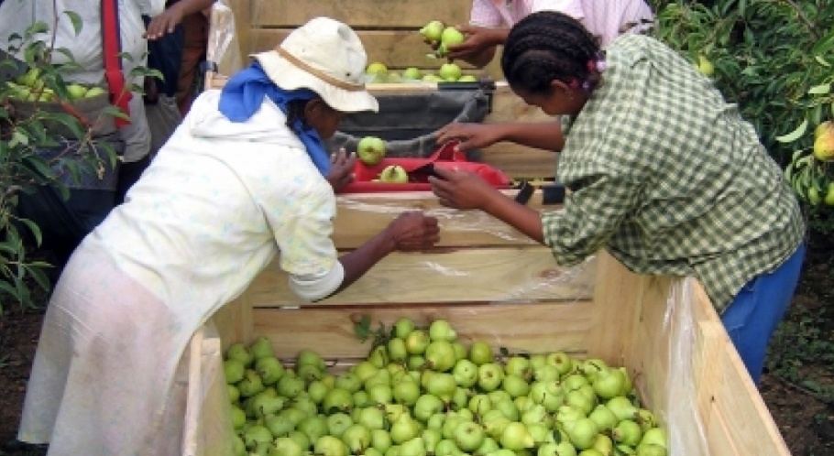
Les jeunes du ZLECAF
Les MPMEs informelles représentent 80% des entreprises africaines – beaucoup sont dirigées par des jeunes et des femmes
Il y a divers rôles pour les jeunes dans le commerce
  Les MPMEs, secteur informel, petit commerce transfrontalier, non bancarisé
L'économie informelle crée 20 à 75 % des emplois
Il y a une disparitée entre l'éducation et le chômage
Contraintes: Accès aux actifs, à la finance, aux marchés, à l'information, aux réseaux, aux compétences, aux normes, à la technologie
Le manque d'inclusion dans le commerce limite la transformation structurelle des économies
ECA Africa Renewal Magazine, 2014

Slide 3
Pourquoi le ZLECAF
Suppression des tarifs
Réduction des obstacles non tarifaires
La sécurité alimentaire
Politique commerciale cohérente
Création d'emplois
L´accès à des marchés plus larges
Rentabilise les investissements
Pilote l'industrialisation
Élargit le marché
Développe les chaînes de valeur régionales

Slide 4
Jeunesse, innovation et entrepreneuriat
Activer un environnement numérique
La formation de compétences et la libre circulation des personnes
Mentorat
Digitalisation des PME – Le COVID-19 a developpé la numérisation mais les obstacles sont devenus plus apparents
Numérisation des procédures douanières pour réduire les discriminations
Favoriser l'innovation et la participation à l'économie verte
Présenter l´innovation des jeunes sur une plateforme nationale et impliquer les universités dans le développement des compétences
la conception inclusive dans la technologie – inclure un mécanisme de signalement des barrières non tarifaires

Slide 5
Bénéfices attendus pour les jeunes, les MPME, le secteur informel
Atténuer les impacts du COVID-19
Créer des emplois dans des activités productives, réduire le chômage des jeunes
Les coûts et les obstacles au commerce sont traités
L'entrepreneuriat est encouragé
Soutien de la valeur ajoutée grace aux chaînes de valeur régionales, et d'industries niche
Encourager un dialogue public-privé inclusif et des associations inclusives du secteur privé
Encourager la numérisation, le commerce numérique et la finance innovante
Encourager la formalisation, les investissements et le commerce via des canaux plus sûrs
Résoudre les obstacles non tarifaires auxquels sont confrontés les commerçants transfrontaliers à petite échelle et informels
Mettre en évidence et faire progresser les politiques complémentaires pour soutenir l'inclusion :
  Accès au financement
  Mise à niveau des compétences
  Renforcement des capacités

Slide 6
Opportunités de collaboration et de soutien à l'inclusion
Comprendre les changements dans les opérations à la suite du ZLECAf :
  Chaînes de valeur régionales pour les produits et les services
  Opportunitées d'investissement
  Impacts et opportunités pour les entreprises détenues par des femmes
  Reduction des barrières non tarrifaires
Soutenir la compétitivité des MPME et les chaînes de valeur
  Investir dans l'entrepreneuriat et l'innovation, intensifier ce qui fonctionne
  Ameilliorer l‘éducation, et l'entrainement professionelle (surtout numérique)
  Formation technique dans les secteurs a grand potentielle

Slide 7
Actions politiques pour une mise en œuvre inclusive de la ZLECAf
Combler le fossé de l'accès au financement
Renforcer les capacités d'exportation et de commerce des PME et des entreprises dirigées par des jeunes dans le ZLECAf
Rationaliser les procédures aux frontières pour encourager la formalisation, mettre en œuvre des régimes commerciaux simplifiés
Réduire la fracture numérique et tirer parti de l'innovation des jeunes pour soutenir la participation aux solutions de commerce électronique et de commerce numérique
Planifier une sensibilisation innovante du ZLECAF parmi les groupes de parties prenantes et l'inclusion de diverses voix dans les efforts de mise en œuvre nationaux

Slide 8
MERCI!

